Slide 1

モックアップ仕様
Jump up hero!（仮）
(2022/4/6)
FAN Communications Global, Inc.

Slide 2
アプリ仕様
メイン画面
ゲームスタート表示：Tap to Play
タイトル
設定（※今後）
サウンドON/OFF：デフォルトON
バイブレーションON/OFF：デフォルトON
広告非表示課金（※今後）
購入APIに接続：※価格未定。本家は日本円370円※
広告非表示課金（※今後）
スキンリスト（※今後）
ショップ（※今後）
ゲームパラメーター（名：内容）
Cash（既存の「スコア」）：本アプリ内でのゲーム内通貨
獲得契機：ゲームオーバー時に直前ゲームプレイで稼いだcashを獲得 （※将来可能性）メインゲーム内で獲得 / ログインボーナス etc
消費契機： （※将来可能性）建物ユニットグレードアップ、スキン購入 etc.
Feet（既存の「レベル」）：基本ゲーム内での到達高度。現在の1レベル=1000 feetで表記
ユーザーパラメーター（名：内容）
Cash：ユーザーが保持している総Cash量
Highest Point：これまでのメインゲームでの最高到達feet数
Try#：累計試行回数
Highest Prize：これまでの１ゲームでの最高獲得cash量
メインゲーム
概要
ゲームパラメーター：既存の「スコア」＝Cash、既存の「レベル」＝Feet
トライアル制（一旦本家と同じシステムを採用する）：障害物にぶつからない限りどんどん高度が上がっていく
→ （※今後の可能性） KPI見てステージ制に変更も視野に入れたい。その場合はステージ毎に決められたFeetに達するとステージクリア（将来機能開発する際に仕様詳述）
難易度要素：ステージを進めるごとに障害物ギミックの複雑さが徐々に増していく
ユニット要素
主人公：
１度でも障害物が当たるとゲームオーバー
操作することはできない
（※今後）主人公は複数種類存在できるようにする
ランダムに動き回る（メインゲーム内で動く範囲の指定、速さの指定を可能にしたい。今後別キャラ登場時に個性をつけたい）
当たり判定は見た目と同じ（Unityアセット予定）
（※今後の可能性） Cashを使ってスキン変更/強度の要素付加/パラメータの個性のある複数の種類が存在してCashで購入や選択 etc.
プロテクター：
唯一ユーザーが操作できるユニット
ユーザーは画面にタッチすることでこれを動かし、障害物から主人公を守る
当たり判定は見た目と同じ（Unityアセット予定）
無敵。いかなる場合でも破壊されることはない
（※今後の可能性）壊れるようにする / 速さ（反応速度）、強度、大きさのパラメーターが存在しCashを使ってレベル上げて強くする / 複数の種類を登場させ、Cashで購入する etc.
障害物：
固有のパターンと初期配置をもつ複数の障害物のリストを準備
動く部分と固定の部分が存在（本家＝動く部分白、動かない部分黒）
加速度や重力など、実際の物理法則モデルに準拠
壊れない
決められたタイミングで出現
出現するfeet帯（既存名称は「レベル」）がある。障害物出現時に今いるfeetを参照し、障害物リストの中から条件に合う障害物を抽選する

Slide 3
アプリ仕様
ゲーム
地上からスタート
メインゲーム画面遷移後、画面タッチで上昇スタート（本家は遷移後すぐスタート）。対ユーザーへの説明性ユーザービリティ、今後のバフ機能追加などを視野に、すぐ上昇ではなく1クッション入れたい
主人公が破壊されない限り、どんどん上昇していく（一旦本家と同じく、45レベル相当＝45,000 feetまで）
失敗でリザルト画面に遷移
Game Over表記
獲得cash数
到達feet数
再開ボタン
ホームアイコン
（※今後）獲得cash〇倍タイミングメーターゲーム
（※今後）プレゼントメーター
レベリング要素（難易度調整要素）
主人公の動く速度
主人公の動く範囲
メインゲームでのFeet上昇速度
メインゲームでcash （既存の「スコア」）が増える速度
障害物の固定パターン設定
障害物の出現頻度（出現間隔）
障害物の出現feet帯パラメータ（単純で数が少ないパターン＜複雑で数が多いパターン）
デザイン、UI
主人公ユニット： https://assetstore.unity.com/packages/3d/props/polygon-starter-pack-low-poly-3d-art-by-synty-156819#description
GUI： https://assetstore.unity.com/packages/2d/gui/icons/gui-mobile-hyper-casual-157435#description
背景： https://assetstore.unity.com/packages/2d/textures-materials/2d-parallax-backgrounds-81087
サブ要素（※今後の可能性）
プレゼントメーター：一定の条件（獲得cash量累積、到達高度数、プレイ回数 etc.）によってメーターが上昇、一定までたまると報酬（主人公スキン?）がもらえる
主人公スキン、背景スキンショップ：cashで購入
スキン一覧：コレクション要素。ショップ購入、隠れ条件など、コンプを目指す
リザルト画面での、リワード広告見て〇倍タイミングメーターゲーム
タウン施設建築などの育成要素（最近よく見られる、coupe shuffleの家育成要素のようなもの）
広告（※今後）
掲載箇所
リワード掲載箇所/視聴完了報酬
リザルト画面、リワード広告見て〇倍タイミングメーターゲーム
リザルト画面、再挑戦
インタースティシャル掲載箇所
メインゲームクリア後、次ステージ移行時
フッターバナー
常に表示
広告SDK
MAX
プッシュ通知
（※今後）トリガーは今後検討
計測SDK：Appsflyer、Firebase

Slide 4
遷移図・UI
タイトル画面
メインゲーム
リザルト画面

Slide 5
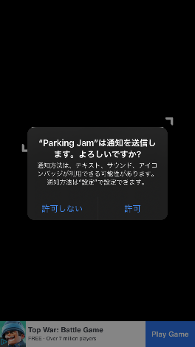
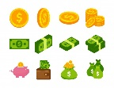
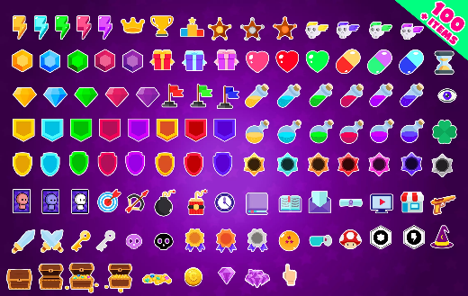




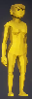


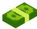
遷移図・UI
Dev名ロゴ
※プッシュ通知許可、
広告オプトイン
ダイアログ
タイトル画面
メインゲーム
開始画面
メインゲーム画面
9,999
9,999 ft
9,999
9,999 ft
123
1,234 ft
ストア
DL
Rise up Hero!
PLAY
・※今後のプッシュ通知、広告実装時にはさむ
・他社参考にオプトイン表示前にワンクッション入れて、イン率を高める施策を行う
・左上は所持キャッシュ数
・チュートリアルガイド的な指マーク動作
・画面タッチで開始
・ゲーム開始で所持総キャッシュ表示と最高到達点がフェードアウトして切り替わる
・主人公が上昇していく
・上昇でcashと高度（feed）がカウントアップする
障害物が出現する
リザルト画面
9,999
9,999 ft
TRY AGAIN!
1,234 ft. reached!
メインゲーム開始画面へ
5,555 get!
5,555 get!
CONTINUE
・累積cash数、最高到達点表示がフェードイン
・他画面遷移後、cashが加算され、最高到達点更新される
・（※今後）獲得cashが貯金箱に入ってく動き+最高到達点更新時のアニメ追加

